Slide 1

Пән: Заманауи электр энергетикасы
Ә. Бүркітбаев атындағы Энергетика және машина жасау институты
«Энергетика» кафедрасы
№ 4-дәріс
Тақырыбы: Заманауи электрмен қамтамасыз ету жүйелері
Лектор: Сарсенбаев Е.А.
«Энергетика» кафедрасының қауымдастырылған профессоры
E-mail: y.sarsenbayev@satbayev.university

Slide 2
ДӘРІС ЖОСПАРЫ
Электрмен қамтамасыз ету жүйелерінің жалпы сипаттамасы;
Электр энергия тұтынушыларының негізгі топтары;
Электр қондырғылардың номиналды кернеулері;
Сыртқы тарату электр тораптарының схемалары;
Электр тораптары нейтралының режимдері;
Желілер, қосалқы станциялар және олардың негізгі электр жабдықтарының конструкциялары;
Бақылау сұрақтары.

Slide 3
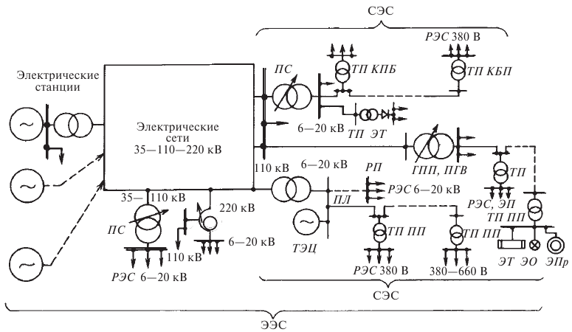
1. Электрмен қамтамасыз ету жүйелерінің жалпы сипаттамасы
ЭЭЖ және ЭҚЖ принципиалды құрылымдық схемалары :
ПС – 35-220/6-20 кВ қосалқы станция; ТЭЦ – қала немесе өнеркәсіптік кәсіпорынның жылу электр орталықтары; ТП ПП –6-20/0,4-0,66 кВ өнеркәсіптік кәсіпорынның трансформаторлы қосалқы станциялары; ТП КБП – 6 – 20/0,4 кВ коммуналдық тұтынушылар трансформаторлы қосалқы станциялары; ТП ЭТ – электрлендірілген транспорт (промпредприятий, городов) трансформаторлы қосалқы станциялары; РП – тарату пункті 6-20 кВ; РЭС – тарату электр тораптары 6-20 или 0,4-0,66 кВ; ПЛ – қоректендіру желілері; ЭТ – электр термиялық қондырғылар; ЭО – электрлік жарықтандыру; ЭПр – электр жетек; ГПП – негізгі төмендетуші подстанция

Slide 4
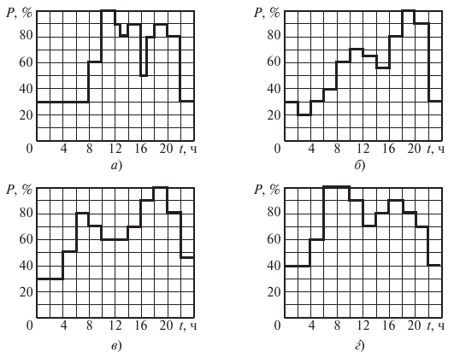
2. Электр энергия тұтынушыларының негізгі топтары
30-70%
Өнеркәсіптік кәсіпорындарды электрмен қамтамасыз ету
Бұл топқа машина жасау, қара және түсті металлургия, химия өнеркәсібі, құрылыс материалдары, тау-кен өндіру, тамақ өнеркәсібі және т.б.
4500-5500 сағат/жыл – 2-2,5 ауысым үшін және 3 ауысым және үздіксіз өндіріс үшін 7500-8500 сағат/жыл. Қуат коэффициенті 0,7—0,8
Коммуналдық-тұрмыстық тұтынушыларды электрмен қамтамасыз ету
Бұл топқа тұрғын үйлер, әкімшілік ғимараттар, оқу және ғылыми мекемелер, дүкендер, денсаулық сақтау ғимараттары, мәдени ғимараттар, қоғамдық тамақтандыру және т.б. Қуат коэффициенті 0,85-0,95.
Электрлендірілген транспортты электрмен қамтамасыз ету
Тартымды қосалқы станциялар тұтынатын қуат коэффициенті оның жүктеме жағдайларына байланысты: ең ауыр жүктеме кезеңдерінде ол 0,9-0,95 құрайды, бірақ аз жүктемелерде ол 0,5-0,6 дейін төмендейді.
Қалалық электр көлігі үшін 5000–5500 сағ/жыл.
Ауыл шаруашылығын электрмен қамтамасыз ету
Электр энергиясын тұтынушылардың белсенді жүктемелерінің күнделікті кестелерінің мысалдары :
а – екі ауысымдағы өнеркәсіптік кәсіпорын;
б – электр асхана пештері бар көп қабатты тұрғын үйлер;
в – ауылдық елді мекен (қысқы күндер);
d – электрлендірілген көлік.
мал, құс, астық өңдеу кешендері, астық және көкөніс қоймалары, жылыжай қондырғылары, сондай-ақ тұрғын үйлер, емдеу, сауда, мәдени-ағарту мекемелері және т.б. 2500–3500 сағ/жыл.
Ауылдық елді мекендердегі тұрғын үйлер мен басқа да ғимараттардың қуат коэффициенттері 0,9–0,95, негізгі өнеркәсіптікі – 0,75–0,85.

Slide 5
3. Электр қондырғылардың номиналды кернеулері
ЭҚЖ-нің негізгі қорек көздері болып ЭЭЖ-нің 35—220 кВ ҚС-лары саналады.
Ірі қалаларды сыртқы электрмен жабдықтау үшін СЭС 330-500-750 кВ кернеуді пайдаланады. Өнеркәсіптік кәсіпорындардың, қалалардың, ауылдық елді мекендердің және басқа тұтынушылардың аумақтары бойынша электр энергиясын тарату қазіргі уақытта 6-20 кВ кернеуде жүзеге асырылады. Ғимараттардың сыртында электр энергиясын таратумен қатар, өнеркәсіптік кәсіпорындардың цехтарының ішінде, сондай-ақ кейбір жағдайларда ірі қалалық ғимараттардың ішкі желілерінде 6-20 кВ кернеулер қолданылады. 6 және 10 кВ кернеулер ең үлкен электр қозғалтқыштарын тікелей электрмен жабдықтауға тән.
Электр энергиясын тұтынушылардың барлық топтарының СЭҚ-да осы кернеулердің электр желілеріне қайталама кернеуі 1 кВ дейінгі трансформаторлық қосалқы станциялар (ТҚ) қосылады. Электрлік жарықтандыру қондырғылары
және құрылғылар барлық дерлік жағдайларда 380/220 В кернеуінде қоректенеді.
Барлық тұрмыстық электрмен жабдықтау жүйелері қазіргі уақытта 220-235 В кернеуде жұмыс істейді және 380/220 В желілеріне қосылған.Осындай кернеу 100-150 кВт дейінгі қуаттылықтағы электр қозғалтқыштарын қоректендіру үшін өнеркәсіптік электрмен жабдықтауда қолданылады. . Электр қозғалтқышының қуаты 200–800 кВт болғанда, 660/380 В кернеуді пайдалану экономикалық тұрғыдан негізделген. Электр қозғалтқышының қуаты 800–1000 кВт немесе одан жоғары болса, оларды қуаттандыру үшін 6 немесе 10 кВ кернеуді пайдалану керек.
Жоғарыда айтылғандай, темір жол көлігі 110–220 кВ кернеуде ЭПС арқылы қоректенеді, қайталама кернеулер (айнымалы ток жағында) 25–27,5 кВ. Қалалық электр көлігінде 6–10 кВ кернеулер қолданылады, екінші реттік кернеуі 600 В.

Slide 6
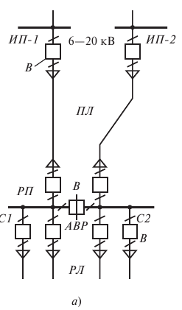
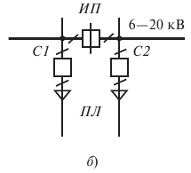

4. Сыртқы тарату электр тораптарының схемалары
6-10 кВ тарату пунктінің принципиалды схемасы:
а – питающегося от двух источников питания (ИП-1 и ИП-2);
б – питающегося от одного источника питания ИП;
ПЛ – питающие линии; РЛ – распределительные линии; С1, С2 – секции шин 6 – 20 кВ распределительного пункта РП; В – выключатели.

Slide 7
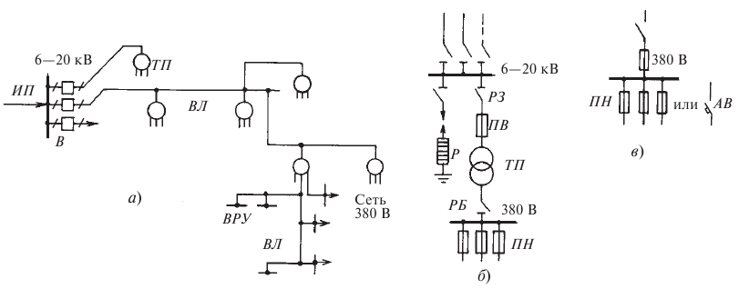
4. Сыртқы тарату электр тораптарының схемалары
6-20 кВ және 380 В сыртқы таратушы электр желілерінің электр желілері мен трансформаторлардың резервсіз схемалары:
а – схема сети в целом; б – трансформаторная подстанция; в – вводное распределительное
устройство в здании (ВРУ);
ВЛ – воздушные линии; ИП – источник питания; РЗ – разъединитель; РБ – рубильник; ПВ, ПН – соответственно плавкие предохранители 6–20 кВ и 380 В; ТП – трансформаторная подстанция; АВ – автоматический выключатель

Slide 8
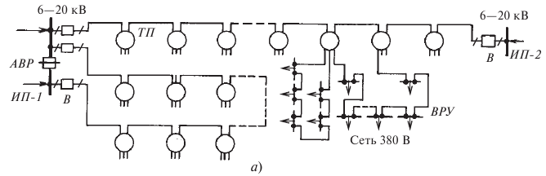
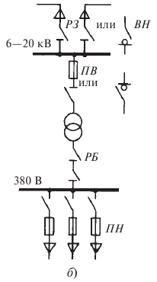
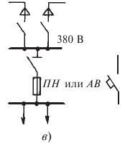
4. Сыртқы тарату электр тораптарының схемалары
6-20 кВ және 380 В сыртқы контурлы тарату электр желілерінің принципиалды сұлбалары:
а - тұтастай желінің диаграммасы; б - трансформаторлық қосалқы станция; в — кіріспе тарату
ғимаратқа (шеберханаға) орналастыру; нүктелі сызық - қалыпты режимде өшірілген сызықтар.

Slide 9
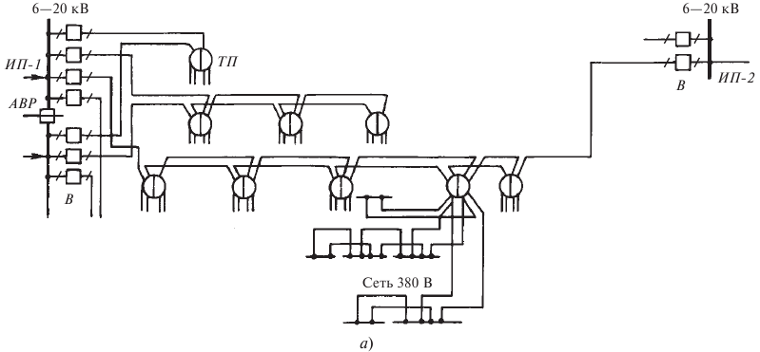
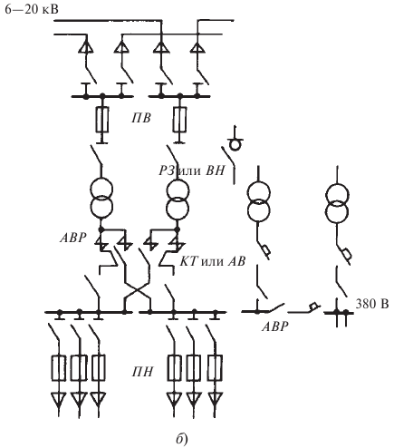
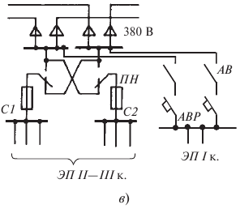
4. Сыртқы тарату электр тораптарының схемалары
6-20 кВ және 380 В сыртқы екі негізгі автоматтандырылған электр тарату желілерінің схемалық схемалары:
a – жалпы желілік диаграммалардың опциялары; b – трансформаторлық қосалқы станция; в – цехқа (ғимаратқа) индукциялық құрылғы; КТ - контакторлар (630 кВА дейінгі трансформаторлар үшін); AB - автоматты ажыратқыштар (қуаты 1000 кВА және одан жоғары трансформаторлық тізбектерде); Ik, IIk, IIIk - электрмен жабдықтау сенімділігі талаптарына сәйкес PE санаттары.

Slide 10
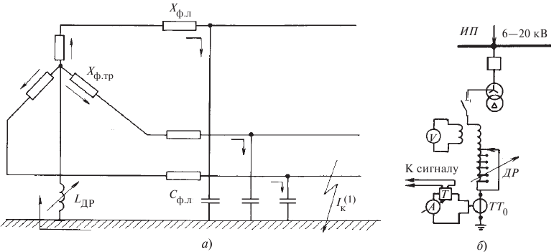
5. Электр тораптары нейтралының режимдері
Компенсацияланған бейтарап 6-20 кВ желідегі жерге бір фазалы қысқа тұйықталу:
a – бір фазалы ақаулық токтың ағыны; b – доғаны басатын реакторды қосу схемасы; Xf.l, Xf.tr – желілік және трансформатордың фазалық реактивтілігі, сәйкесінше, 6-20/0,38 кВ; LDR – доғаны басу реакторының индуктивтілігі; Cf.l – желі фазасының сыйымдылығы; Ik – жерге тұйықталу тогы; DR – реттелетін доғаны басатын реактор; TT0 – нөлдік тізбекті ток трансформаторы.

Slide 11
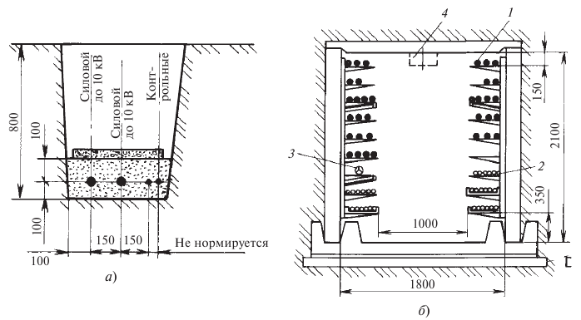
6. Желілер, қосалқы станциялар және олардың негізгі
электр жабдықтарының конструкциялары
ЭЖЖ-нің линиялары
Прокладка кабелей до 20 кВ в городских и промышленных электрических сетях в траншее (в земле):
а — в траншее (в земле); б — в туннеле; 1 — кабели силовые; 2 — контрольные кабели,
кабели связи; 3 — соединительная кабельная муфта; 4 — электрическое освещение туннеля

Slide 12
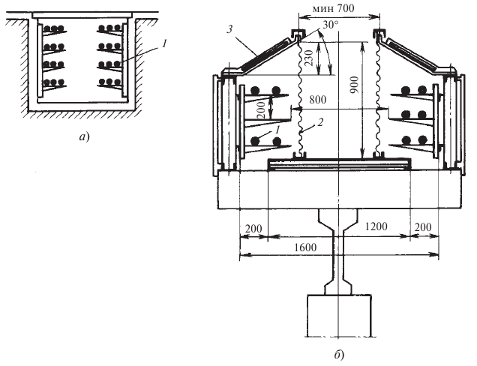
6. Желілер, қосалқы станциялар және олардың негізгі
электр жабдықтарының конструкциялары
ЭЖЖ-нің линиялары
Прокладка кабелей до 20 кВ в цехах и по территории промышленных предприятий:
а — в каналах под полом цеха; б — на внешних эстакадах; 1 — кабели; 2 — защитное ограждение; 3 — солнцезащитный козырек

Slide 13
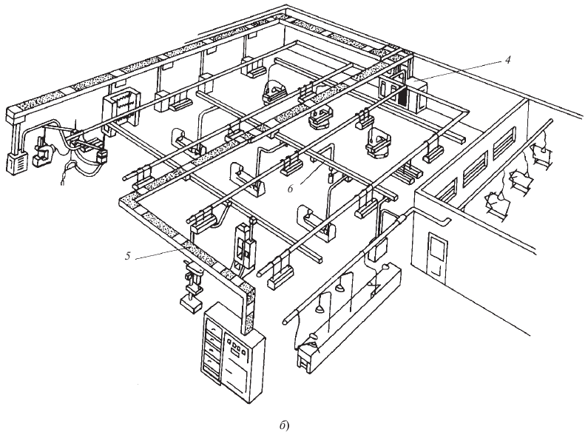
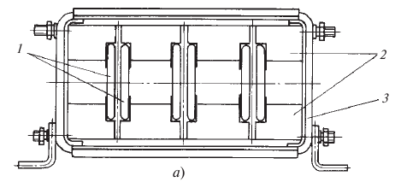
6. Желілер, қосалқы станциялар және олардың негізгі
электр жабдықтарының конструкциялары
Понижающие подстанции СЭС.
Внутрицеховая распределительная сеть 380 В, выполненная шинопроводами:
а — поперечный разрез секции магистрального шинопровода; б — шинопроводы цеха;
1 — фаза шинопровода; 2 — изоляция; 3 — кожух шинопровода; 4 — комплектная трансформаторная подстанция цеха; 5 — магистральный шинопровод;
6 — распределительные шинопроводы

Slide 14
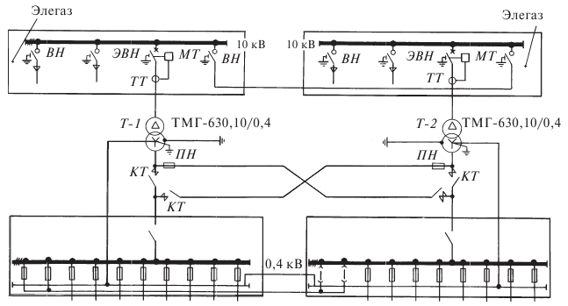
6. Желілер, қосалқы станциялар және олардың негізгі
электр жабдықтарының конструкциялары
ЭЖЖ-нің төмендетуші қосалқы станциялары
2х630 кВА ТМГ трансформаторлары бар 6-20/0,4 кВ қалалық шағын блокты трансформаторлық қосалқы станцияның электрлік схемасы:
VN—жүктеме қосқыштары; EVN - газ оқшауланған жүктеме ажыратқыштары; МТ – максималды ток релелері; PN - сақтандырғыштар; КТ - контакторлар

Slide 15
6. Бақылау сұрақтары
Келесі сұрақтарға жауап беріңіз:
Қазіргі заманғы электрмен жабдықтау жүйелерінің құрылымдарын сипаттаңыз (ірі өнеркәсіптік кәсіпорындар, елді мекендер, ауыл шаруашылығы аймақтары және т.б.).
Электр энергиясын тұтынушылардың негізгі топтарын және осы топтарға тән электр қабылдағыштардың құрамын атаңыз.
Номиналды кернеулерде жасалған электр тораптары қандай мақсатта (энергиямен жабдықтау жүйелерінің құрамында): 35-110-220 кВ; 6—10—20 кВ; 380/127—660/380 В?
I санатқа жататын (энергиямен жабдықтау сенімділігі талаптарына сәйкес) электр қабылдағыштарды қамтитын электр энергиясын тұтынушыларды жабдықтауға арналған тарату желілерінің принципиалды схемаларын сызу; тек II және III санаттар; тек III санат.
Қандай себептермен электр тарату желілерінің бейтараптары орындалады: 1 кВ-қа дейін - тиімді («мықты») жерге тұйықталған; 6-20 кВ – доғаны басатын реакторлар арқылы жерге тұйықталған?
Қандай негізгі әсер етуші факторларды ескере отырып, электр қабылдағыштар топтарының (цехтар, тұрғын үй және қоғамдық ғимараттар және т.б.) есептелген электр жүктемелері олардың белгілі орнатылған қуатына қарай анықталады?
Өнеркәсіптік кәсіпорындарда реактивті жүктемелерді өтейтін құрылғыларды орнату қандай техникалық-экономикалық мақсатта жүргізіледі?
Өнеркәсіптік кәсіпорындардың цехтарын, қалалардың елді мекендерін, ауылшаруашылық елді мекендері мен өндіріс орындарын электрмен қамтамасыз ететін 6-10-20/0,38 кВ трансформаторлық қосалқы станцияларды жобалаудағы қазіргі тенденциялар қандай?
0,38-20 кВ әуе және кабельдік желілерді қолдану аймақтарын атаңыз.
Өнеркәсіптік және азаматтық объектілерді заманауи электрмен жабдықтауды жобалау сәйкес келетін негізгі талаптарды тұжырымдаңыз.

